Slide 1
Я – РОССИЯНИН!
Методическая разработка классного часа для начальной школы, посвященного
20-летию Конституции Российской Федерации
Подготовлено учителем начальных классов МАОУ Кулаковской СОШ
Семёновой Ириной Николаевной

Slide 2
Герб России

Slide 3
Официальный текст гимна России
Россия — священная наша держава,
Россия — любимая наша страна.
Могучая воля, великая слава —
Твоё достоянье на все времена!
Славься, Отечество наше свободное,
Братских народов союз вековой,
Предками данная мудрость народная!
Славься, страна! Мы гордимся тобой!
От южных морей до полярного края
Раскинулись наши леса и поля.
Одна ты на свете! Одна ты такая —
Хранимая Богом родная земля!
Славься, Отечество наше свободное,
Братских народов союз вековой,
Предками данная мудрость народная!
Славься, страна! Мы гордимся тобой!
Широкий простор для мечты и для жизни
Грядущие нам открывают года.
Нам силу даёт наша верность Отчизне.
Так было, так есть и так будет всегда!
Славься, Отечество наше свободное,
Братских народов союз вековой,
Предками данная мудрость народная!
Славься, страна! Мы гордимся тобой!

Slide 5
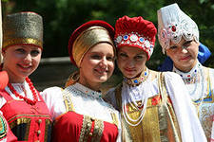
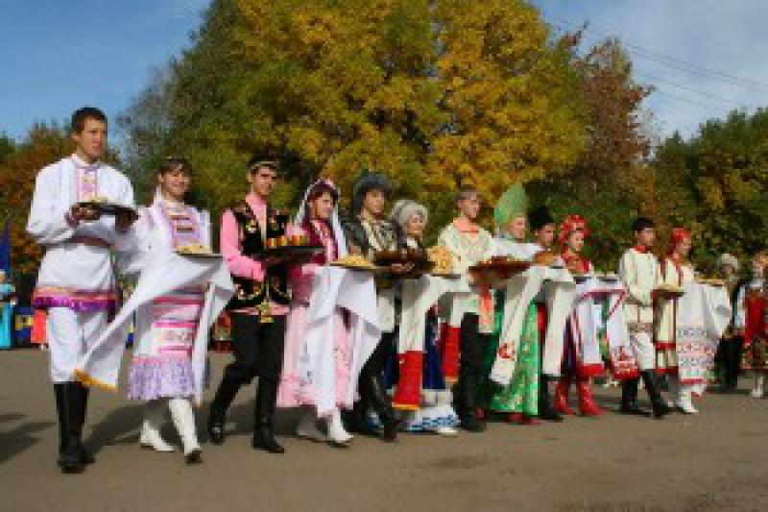
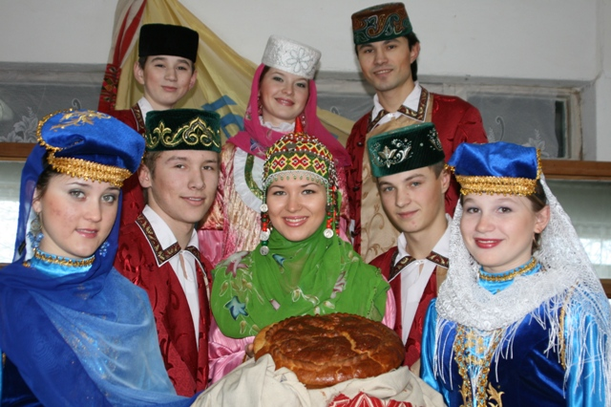
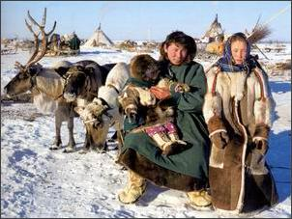
Статья 19. 1. Все равны перед законом и судом. 2. Государство гарантирует равенство прав и свобод человека независимо от пола, национальности, происхождения. 3. Мужчины и женщины имеют равные права.

Slide 6
Права и свободы граждан
Право на жизнь Право на личную неприкосновенность Право на свободное передвижение Право на жилище и его неприкосновенность Право на труд Право на отдых Право на образование Право на охрану здоровья и медицинскую помощь Свобода мысли и слова Свобода творчества Свобода информации Свобода совести, свобода вероисповеданий Право на получение юридической помощи Право на получение социальной помощи Право избирать и быть избранным Равенство прав и свобод

Slide 7
Какое право отстаивает герой сказки?

Slide 8
Какое право реализуют родители Дяди Фёдора, отправляясь на курорт?

Slide 9
Какое право собирается нарушить заяц в сказке?

Slide 10
Обязанности
Обязанность защищать Родину
Обязанность соблюдать законы
Обязанность сохранять природу и окружающую среду
Обязанность платить налоги

Slide 11
Забота о детях, их воспитание – равное право и обязанность родителей

Slide 12
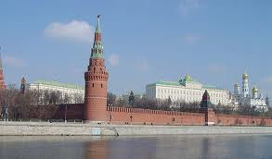
Москва – столица России
Notes:
Что вы знаете о Москве?

Slide 13
Я живу в Кулаково.
Notes:
Как называется наше село? (Составление и запись предложений)

Slide 14
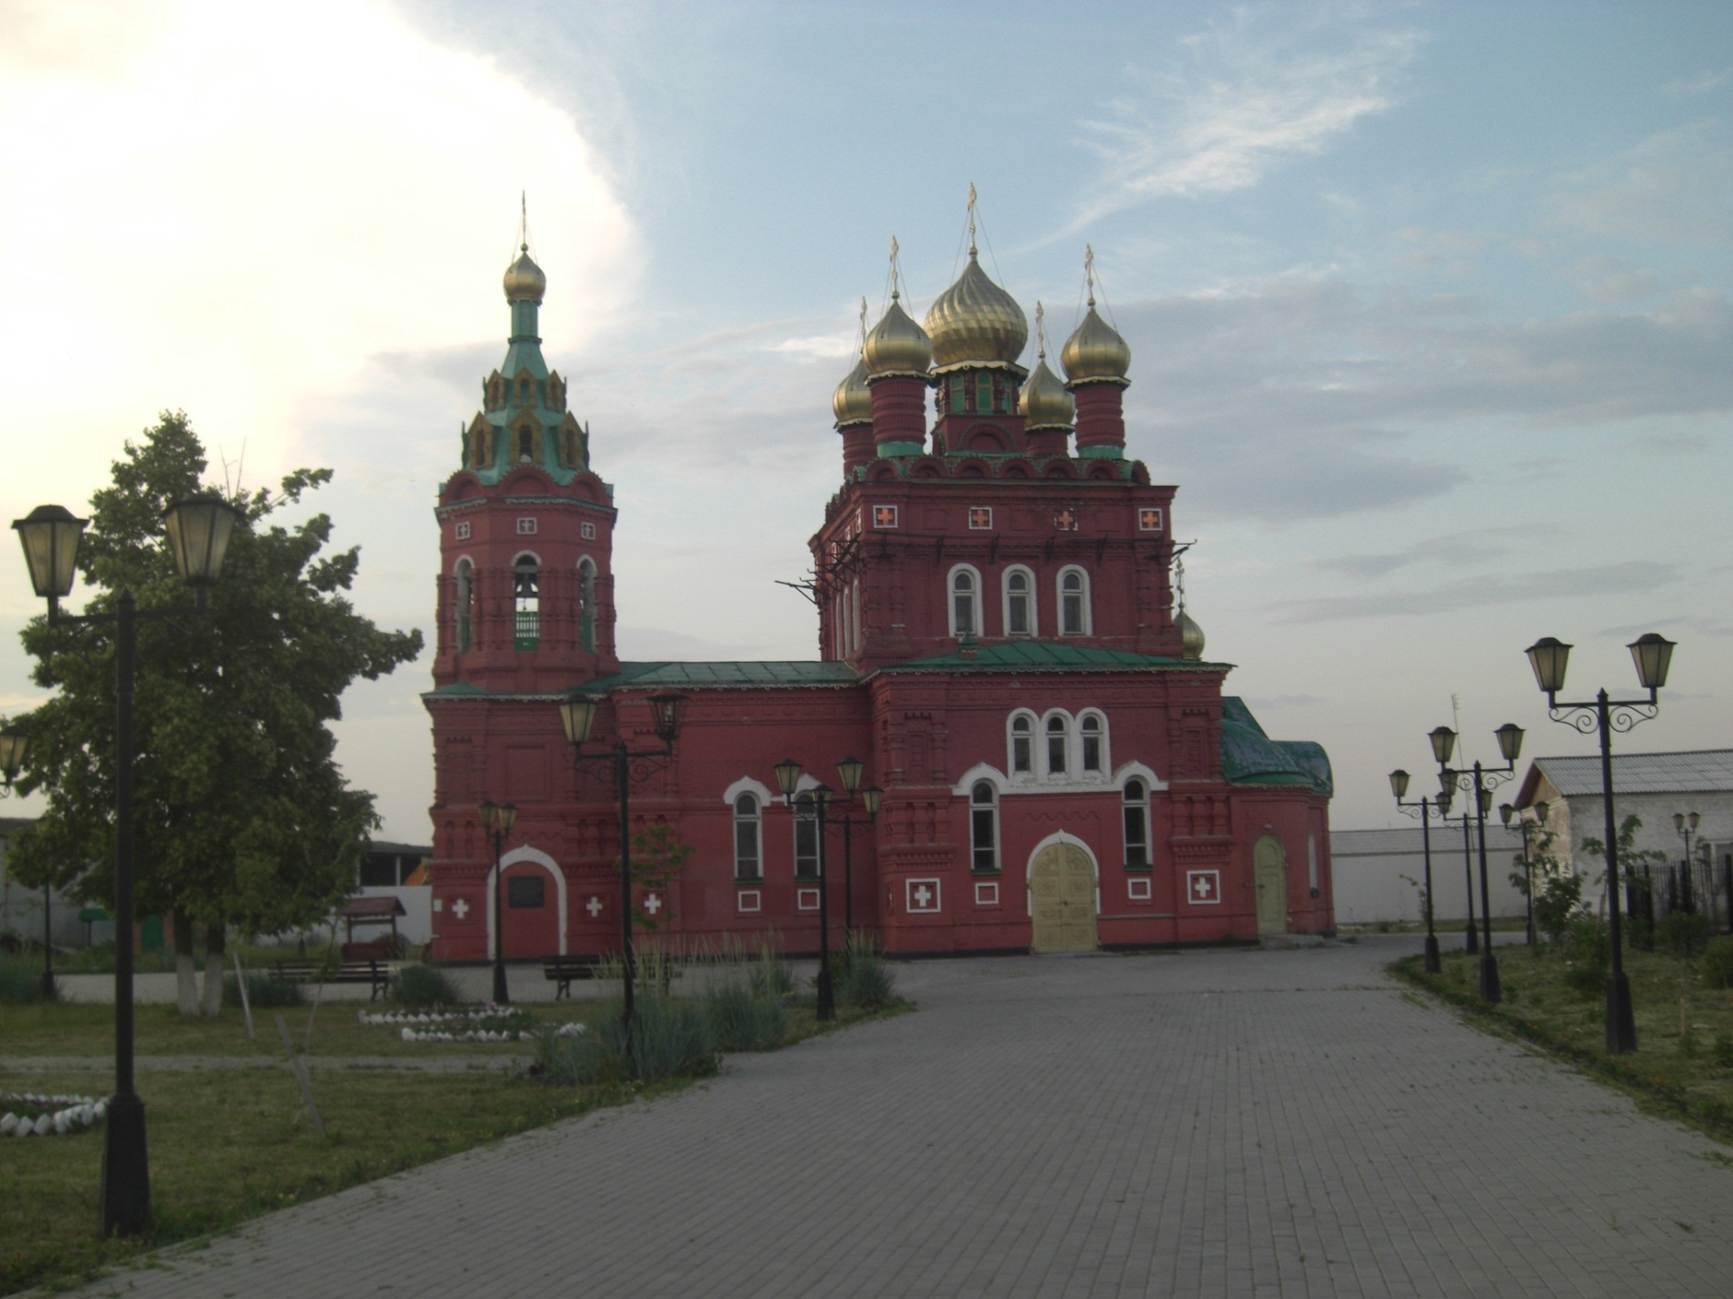
село Кулаково
Notes:
Какие достопримечательности есть в нашем родном селе?

Slide 15
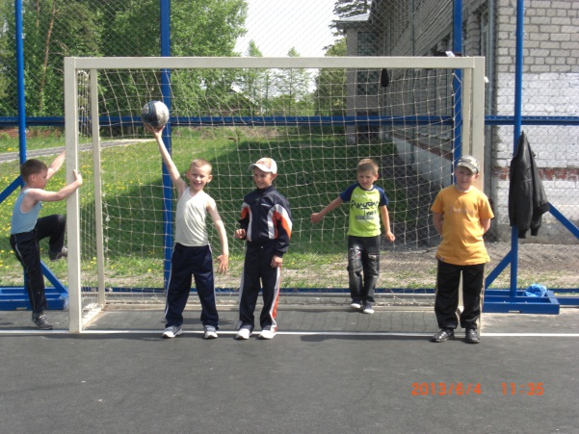
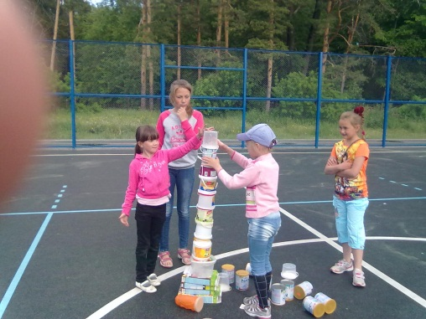
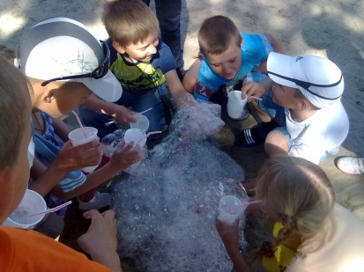
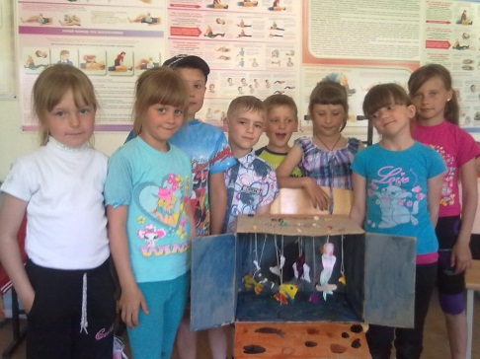
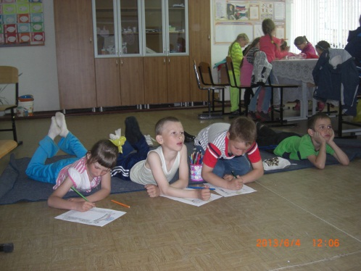
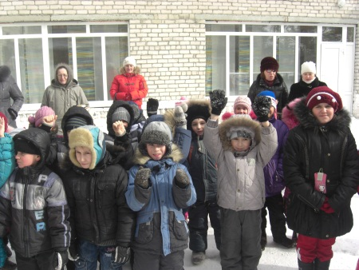
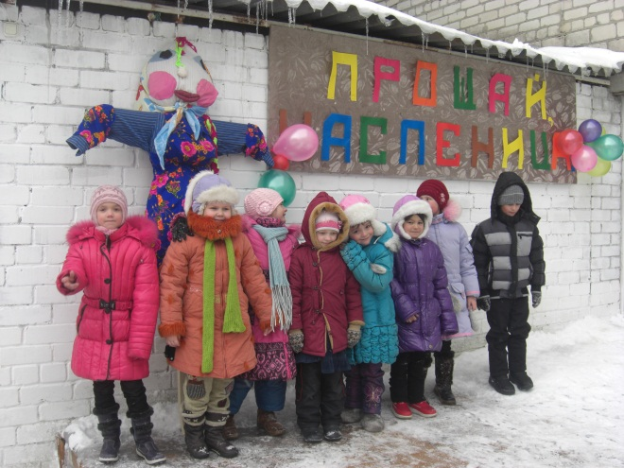
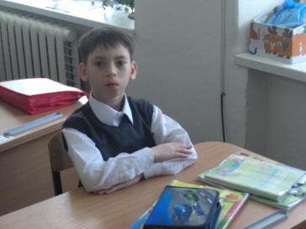
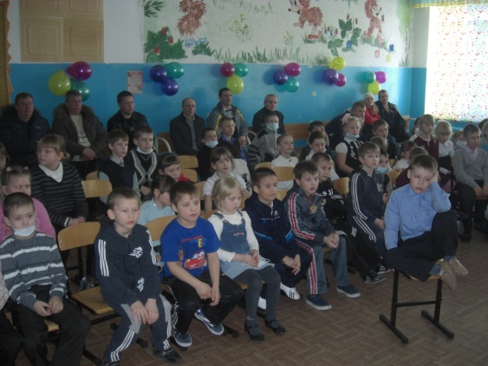
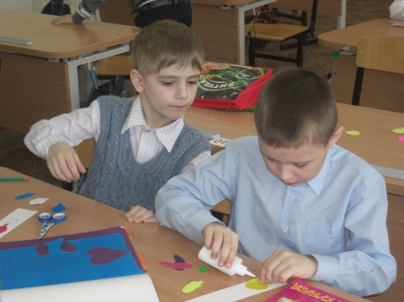
МЫ – РОССИЯНЕ!

